Slide 1
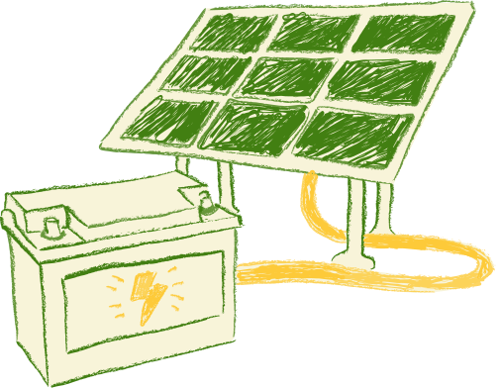

ATTRAPE POLLLUTION
Scuola Per l’Europa di Parma
Lena Moussaoui Chenot & Nadia Quaye

Slide 2
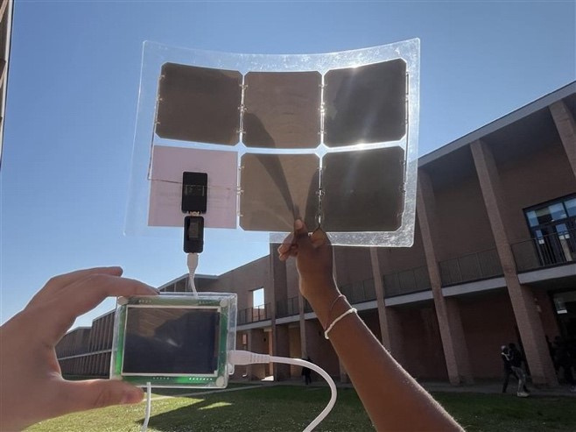
Notre projet:
  Sensibilisation
  Contrôler le PM à Parma pour améliorer la qualité de l’air et protéger la santé publique.
  Ajout des données à des bases internationales

Slide 3
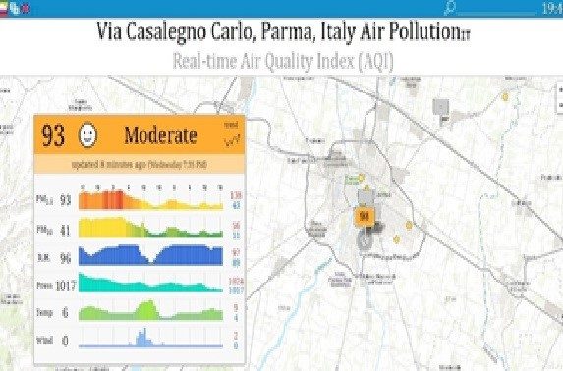

Slide 4
CHRONOLOGIE:
Décembre
Janvier
Février
Mars
  Poursuite des recherches
  Visite du CNR de Parma
  Achats des matériaux.
  Construction des panneaux solaires
  Photocatalyse du TiO2
  Premières mesures
  Amélioration et nouveaux tests de la photocatalyse du TiO2
  Suite des mesures
  Finalisation du projet

Slide 5
Plan de la présentation:
ÉTUDE
TRAVAUX
OBSERVATIONS

Slide 6



RECHERCHES:

Slide 7
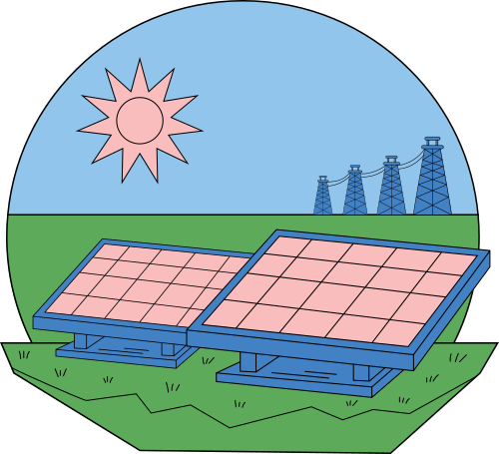
Panneaux et PM:
  Panneaux: Produisent une énergie propre, réduisent les émissions de gaz à effet de serre et constituent une source d'énergie durable et rentable et alimentent le détecteur de PM
  Les particules 2,5 (PM 2,5) sont de fines particules inhalables dont le diamètre est généralement inférieur ou égal à 2,5 micromètres et qui présentent des risques importants pour la santé.

Slide 8
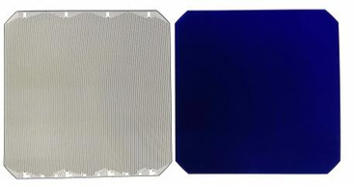
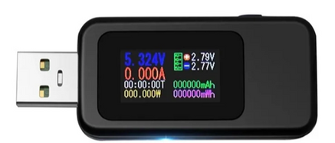
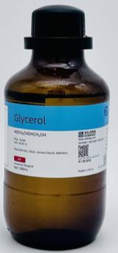
Materiaux:
  Capter le rayonnement solaire et de le transformer en courant continu
  Le voltmètre permet de mesurer la tension des panneaux
  Le voltmètre permet de mesurer la tension des panneaux
*bibliographie

Slide 9
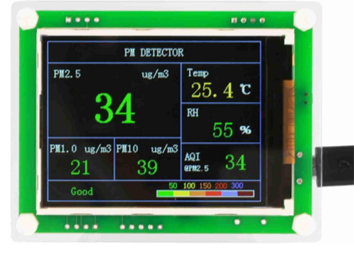
Choix de l’appareil:
  transportables
  facile a connecter au panneau
  sustainable
  Budget (maximum 100€)
PM2.5: 38 ug/m3
PM1.0: 24 ug/m3
PM10: 44 ug/m3
Air Temp.: 23.4°C
Humidity: 32.5%
AQI: 107

Slide 10
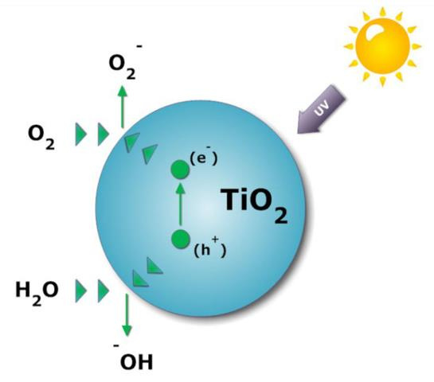
Photocatalyse du TiO2
Méthode RAE (Rapid Assessment of Photocatalytic Activities of Self-Cleaning Films)
  Le TiO₂ subit une oxydation lors des expositions aux rayons UV.
  Libération des électrons grâce au TiO2
  Réaction avec les contaminants organiques et dégradation en substances moins nocives.
  Utilisé pour la purification de l'air et de l'eau et de nettoyage des surfaces.
Amélioration de l’efficacité du panneau

Slide 11
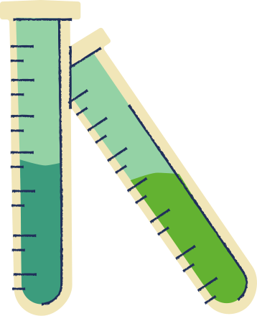
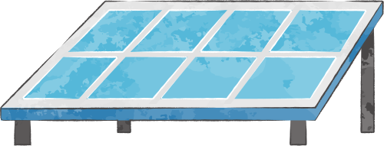

TRAVAUX:

Slide 12
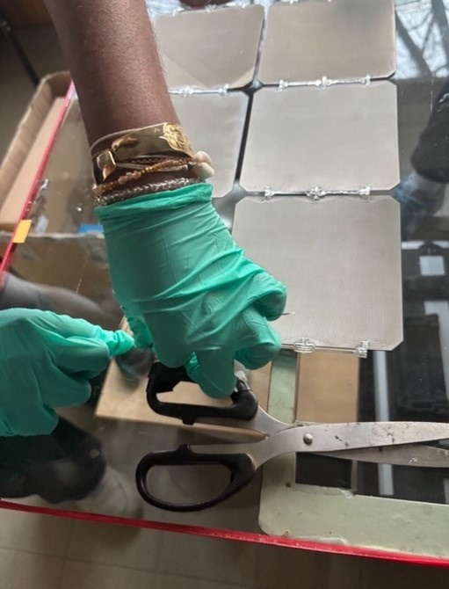
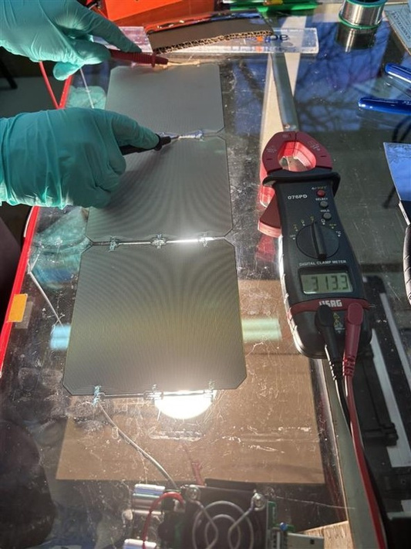
Panneaux:
4 panneaux:
  Cellules solaires monocristallines d’aluminium et nitrure d’aluminium (AlN et Al2O3).
  Soudage
  Mesure tension (0.6V par cellule et 3.5V par panneau.

Slide 13
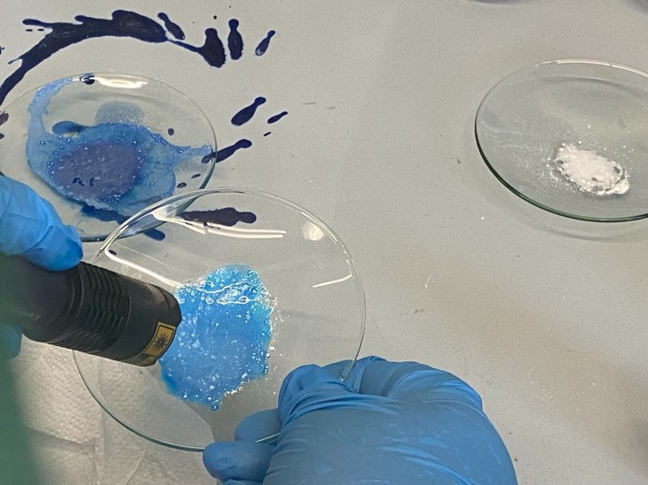
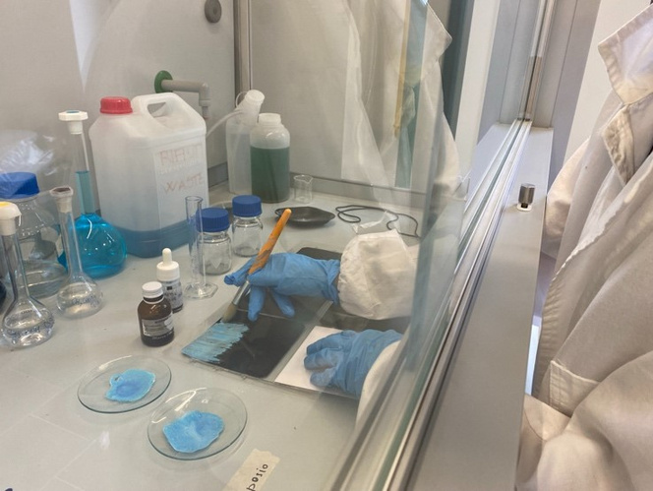
Photocatalyse du TiO2:
Method of Rapid Assessment of Photocatalytic
Activities of Self-Cleaning Films
  Préparation de différents mélange à base de: -glycérol à 99%
-bleu de méthylène (10%)
-TiO2 en poudre
  Test à la lampe UV pour voir si oxydation
  Mélange final appliqué sur le panneau:
2mLde glycérol à 99%. 1 mL de bleu de k méthylène (10%) et 30 mg de TiO2

Slide 14
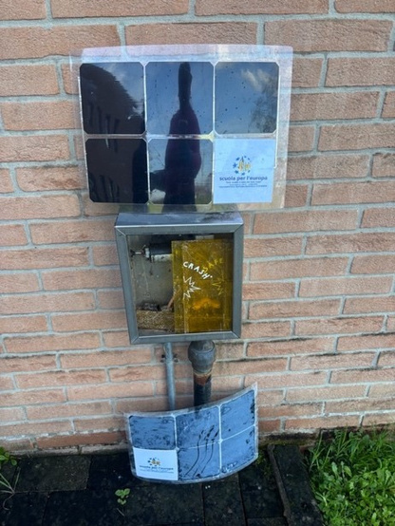
Prélèvements:
  Exposition des panneaux à l’extérieur de l’école
  Mesures quotidiennes des PM 1, PM 2.5,
PM 10, humidité et température (première mesure 10 février, dernière mesure 13 mars)

Slide 15
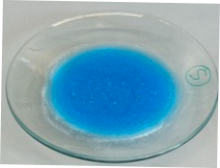
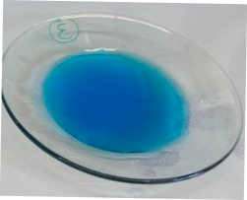
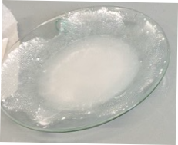

TESTS FINAUX
concentration totale de 10 mL
Test 1
Test 2
Test 3
  1 ml de glycérol
  1 ml de bleu de méthylène
  100 mg de TiO2
  8 ml d'eau (H2O)
  1 ml de glycérol
  1 ml de bleu de méthylène
  8 ml d'eau
  100 mg de TiO2
  1 ml de glycérol
  9 ml d'eau

Slide 16
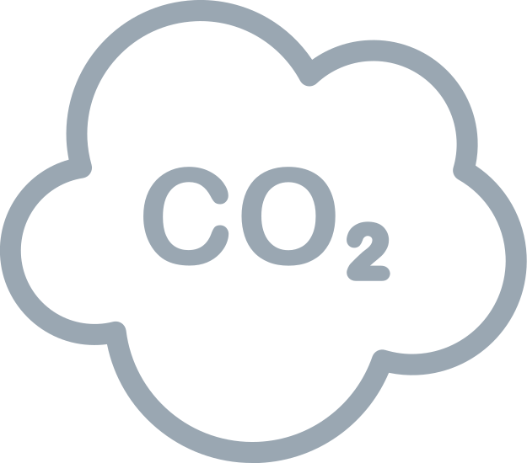

EN RÉSUMÉ:
  Le TiO2 améliore l'efficacité des panneaux solaires et aide à décomposer les polluants, contribuant ainsi à purifier l'air autour des panneaux.
  Les panneaux solaires permettent non seulement de produire de l'énergie en rechargeant le capteur de PM et le voltemètre, mais aussi de surveiller et analyser la qualité de l'air en temps réel.

Slide 17


OBSERVATIONS:

Slide 18
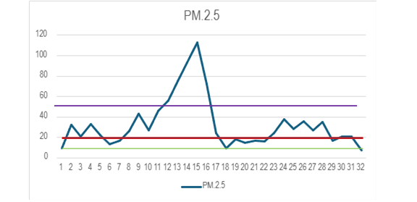
01
RESULTATS:
  Souvent mauvais à très mauvais, dépassant fréquemment les seuils recommandés.
  Pic observé au jour 14 avec des niveaux de 113 µg/m³, signalant un épisode de pollution intense.

Slide 19
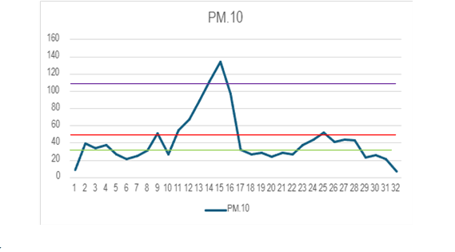
02
  Niveau de PM10 à Parme : Généralement moyen, mais dégradation importante de la qualité de l'air du jour 11 au jour 17.
  Pic de pollution : Niveaux de PM10 deviennent mauvais à extrêmement mauvais pendant cette période.
  Rétablissement : Après le pic, les niveaux de PM10 redescendent progressivement.

Slide 20
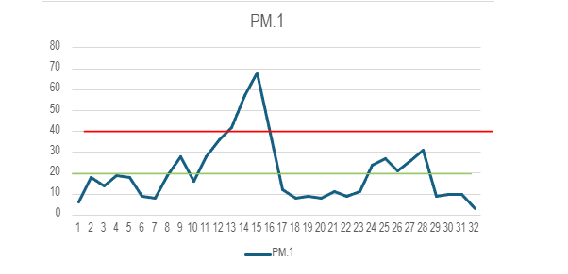
03
  Niveau de PM1 à Parme : Généralement bon ou moyen, concentrations considérées comme acceptables pour la santé.
  Période de pollution accrue entre le jour 13 et le jour 17, avec des niveaux de PM1 plus élevés que d'habitude.
  Après le pic, les niveaux de PM1 redescendent.

Slide 21
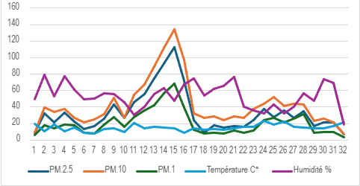
04
  Les variations de PM (PM2.5, PM10, PM1.0) suivent celles de l'humidité et de la température.
  Humidité élevée (60-70%) : augmente les niveaux de PM.
  Faible humidité (18.9%) : baisse des niveaux de PM (7 µg/m³).
  Pic de PM2.5 à 113 µg/m³ au jour 14, puis baisse stable (20-40 µg/m³).
  Températures basses : PM plus concentrés près du sol.
  Températures élevées : favorisent la dispersion, mais pas toujours suffisantes.

Slide 22
CONCLUSION:
En tant qu’élèves de l’école européenne de Parma nous voulons être des citoyennes européennes responsables et suivre l’objectif 13 Mesures relatives a la lutte contre les changements climatiques
  L’humidité et la température influencent les taux de PM dans l’air (Plus l’humidité est importante plus le taux de PM augmente).
  Dans le future faire des recherches complémentaires sur l’étude énergétique et continuer les mesures de l’air afin d’avoir une étude plus complète.
  Indispensable de sensibiliser plus à l’importance la protection environnementale et développer le projet.

Slide 23

MERCI !

Slide 24
REMERCIMENTS:
  Prof. Gabriella Di Cola
  CNR di Parma
  Scuola per l’Europa di Parma
  École européene de Bruxelles I

Slide 25
Bibliographie:
1. E. Davles, The white stuff, Chemistryworld, 2016.
2. A. Mills, M. McGrady, J. Wang, and J. Hepburn, A Rapid Method of
Assessing the Photocatalytic Activity of Thin Films Using an Ink Based on
the Redox Dye 2,6 Dichloroindophenol, International Journal of
Photoenergy, 2008.
3. A. Fujishima, T. N. Rao, D. A. Tryk, Titanium dioxide photocatalysis,
Journal of Photochemistry and Photobiology C: Photochemistry Reviews 1
(2000) 1–21.
4. B. O'R egan and M. Gratzel, A low-cost, high-efficiency solar cell based
on dye sensitized colloidal TiO2 films, Nature 353, 737 - 740 (1991).
5. Serena Randazzo1, Anna Caronia2, Michele A. Floriano1, Diossido di titanio e alcune sue applicazioni. Spunti didattici

Slide 26
6. https://www.arpae.it/it/temi-ambientali/aria/dati-qualita-aria/stazioni-fisse/dati-dalle-stazioni-fisse
7.https://aqicn.org/map/parma/it/
8.https://store.ampp.org/suspension-high-velocity-oxy-fuel-spray-tio2-coatings-and-their-corrosion-behaviour-52539
9.https://www.ingenio-web.it/articoli/pannelli-fotovoltaici-un-progetto-ue-per-renderli-autopulenti-con-meno-costi-e-piu-efficienza/
10. Panneaux photovoltaïques : un projet de l'UE pour les rendre autonettoyants, avec moins de coûts et plus d'efficacité. -Andrea Dari, 16.02.2023
11.Ossidi di Azoto - NOx | Arpa Piemonte.
12.Suspension-HVOF Spray TiO2Coatings and Their Corrosion Behaviour. -Garima Mittal; Imran Bhamji; Alexandre Sabard; Shiladitya Paul. Published Online: March 06,2022
13. Dynamic Analysis of a Supercapacitor DC-Link in Photovoltaic Conversion Applications
Corti F.; Laudani A.; Lozito G.M.; Palermo M.; Quercio M.; Pattini F.; Rampino S. Energies (Basel) 16 (16), pp. 5864-1–5864-19, 2023

Slide 27
14. Environmental impacts of solar photovoltaic systems: A critical review of recent progress and future. Muhammad Tawalbeh and others Science of The Total Environment Volume 759, 10 March 2021, 143528
15. A.H. Alami.Materials and logistics for carbon dioxide capture, storage and utilization Sci. Total Environ. (2020).
16.Temporal trends of PM10 and its impact on mortality in Lombardy, Italy .Calugno and others Environ Pollut.2017 Aug:227:280-286.
17. Outdoor particulate matter (PM10) exposure and lung cancer risk in the EAGLE study.Consonni D, Carugno M, De Matteis S, Nordio F, Randi G, Bazzano M, Caporaso NE, Tucker MA, Bertazzi PA,
18. Pesatori AC, Lubin JH, Landi MT.PLoS One. 2018 Sep 14;13(9).18. Evaluation of mitigation measures for air quality in Italy in 2020 and 2030.
19. Ispra.QUALITÀ DELL' ARIA AMBIENTE: PARTICOLATO (PM10) | Indicatori ambientali
20.Parma — Arpae Emilia-Romagna

